Slide 1
1901

Slide 2
context
1
確認公共政策問題
2
研究各項可行方案
3
提出我方解決方案
4
提出行動方案

Slide 3
1
確認公共政策問題
FIND

Slide 4
1
在問卷調查中,
我們發現了問題.... `

Slide 5
1
大學無法有效落實跨領域學習

Slide 6

落實跨領域學習的要素
1
校方
學生
教授

Slide 7
2
研究各項可行方案
RESEARCH

Slide 8

一、大學教學助理制度
2
教學助理是什麼?
為什麼要有教學助理?、

Slide 9



2
二 、讀書會

Slide 10


三、 跨領域研習營
2
主要概念
參與後獲得什麼?

Slide 11
四、學院學士班
2
以清華大學為例

Slide 12

2
五、客製化學程

Slide 13
3
提出我方解決方案
ADVANCE

Slide 14
3
現行跨領域制度比較
客製化
學程
v.s.
雙主修
輔系

Slide 15
3
客製化學程輔導配套機制
申請流程懶人包
學長姐經驗分享
各系教授資訊
校內、各系講座資訊

Slide 16
4
客製化學程彈性不受限
3
校際課程納入
客製化學程規劃
04
02
數位學習課程
建立院系同門課程承認機制
03
01
第三學期計畫

Slide 17

3
Strength 優勢
1.自主安排學習內容
2.學程證明書
3.申請流程簡化
Weakness 劣勢
1.師資融合不足
2.資訊不對等
Opportunity機會
1.學生自主的提案學習
2.多元課程
3.有助於落實跨領域
Threat 威脅
1.無法控制課程開設內容
2.傳統觀念深植人心

Slide 18
4
提出行動方案
PROPOSAL

Slide 19
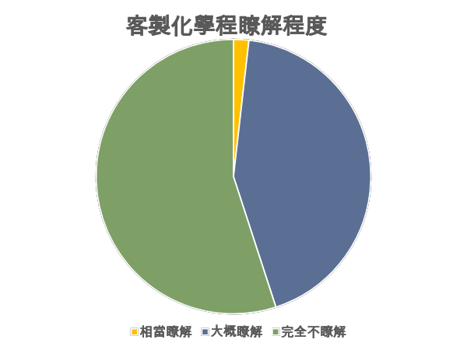

根據我們的調查
4
採訪教授

Slide 20

4
輔助機制－架設網路平臺
Website
1
客製化學程相關資訊
2
校內各類活動分享
3
4
各學系職涯導師統整
學長姐經驗分享
5
校內生涯定向測驗

Slide 21
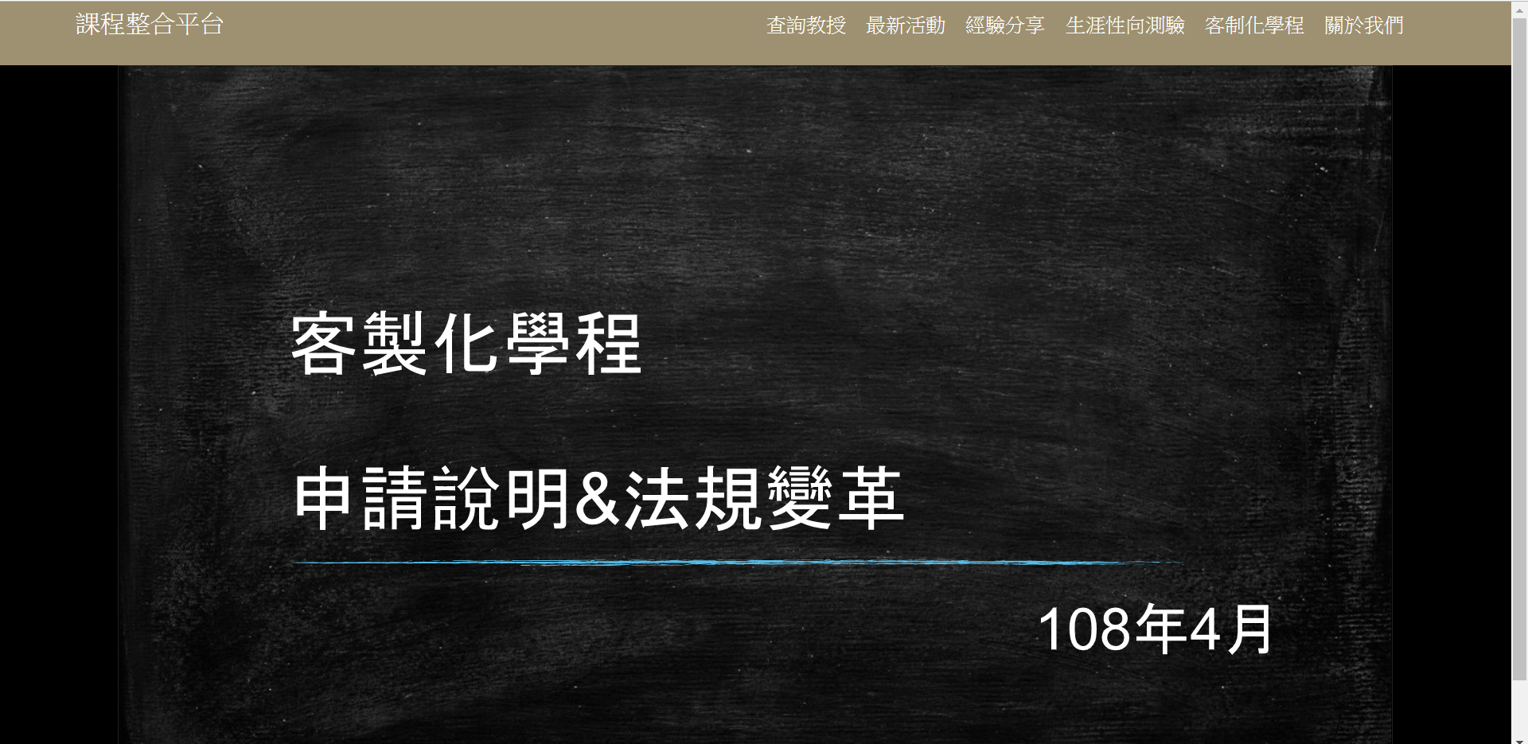
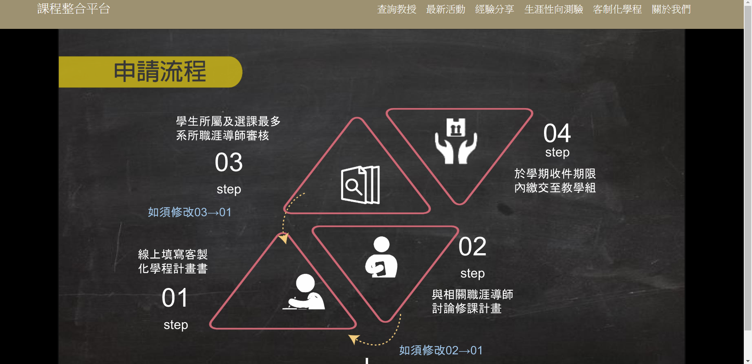

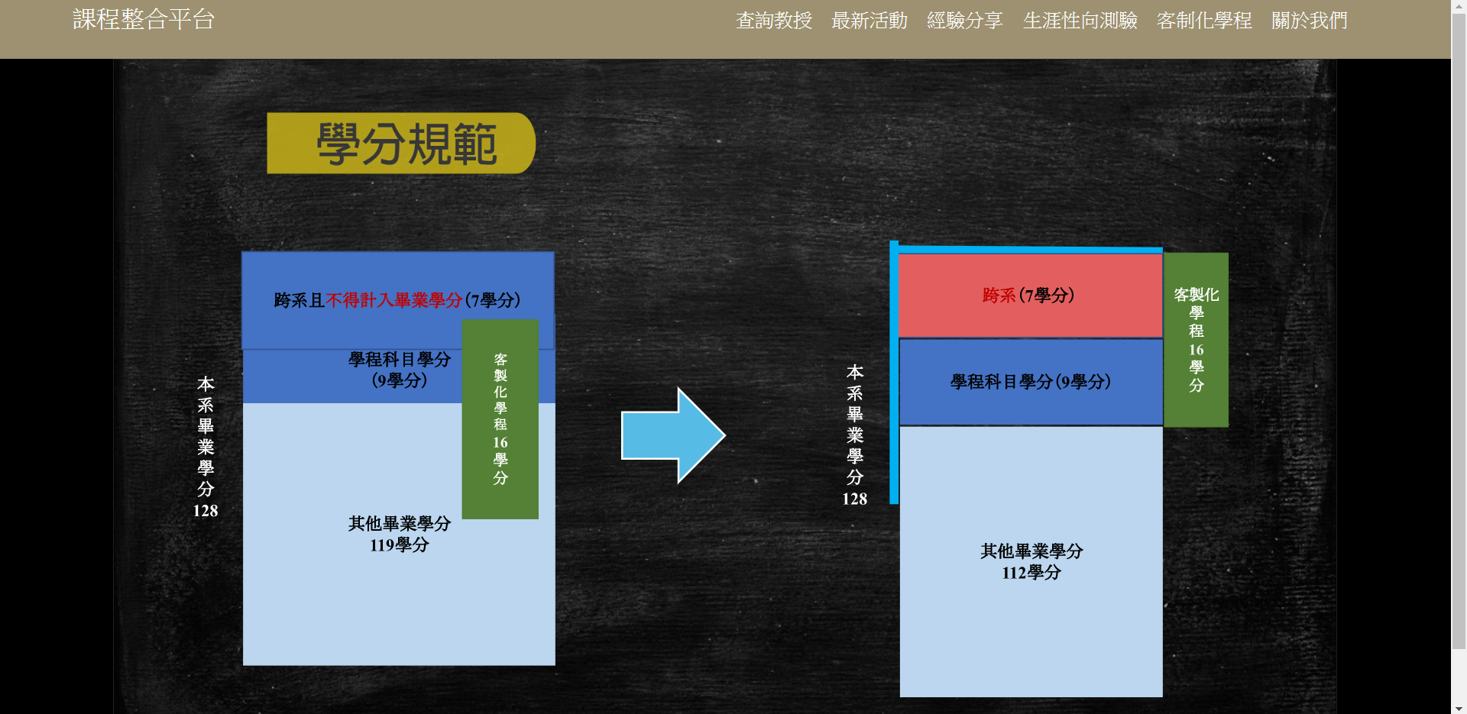

Slide 22
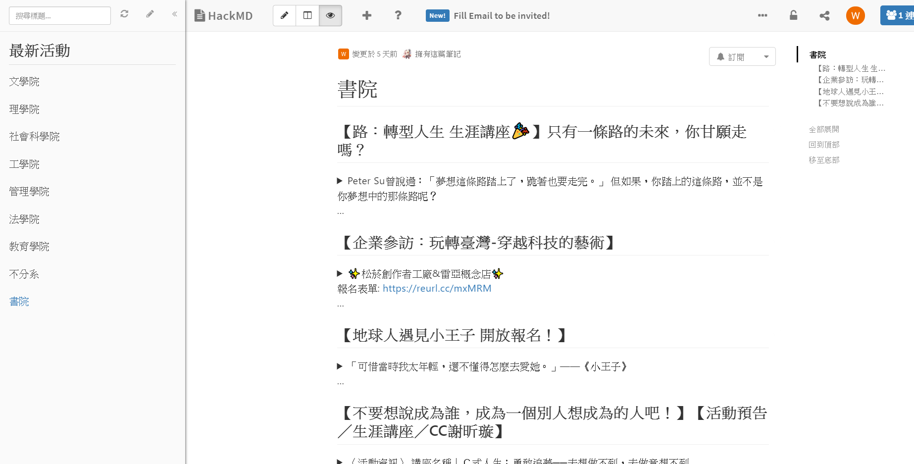

Slide 23
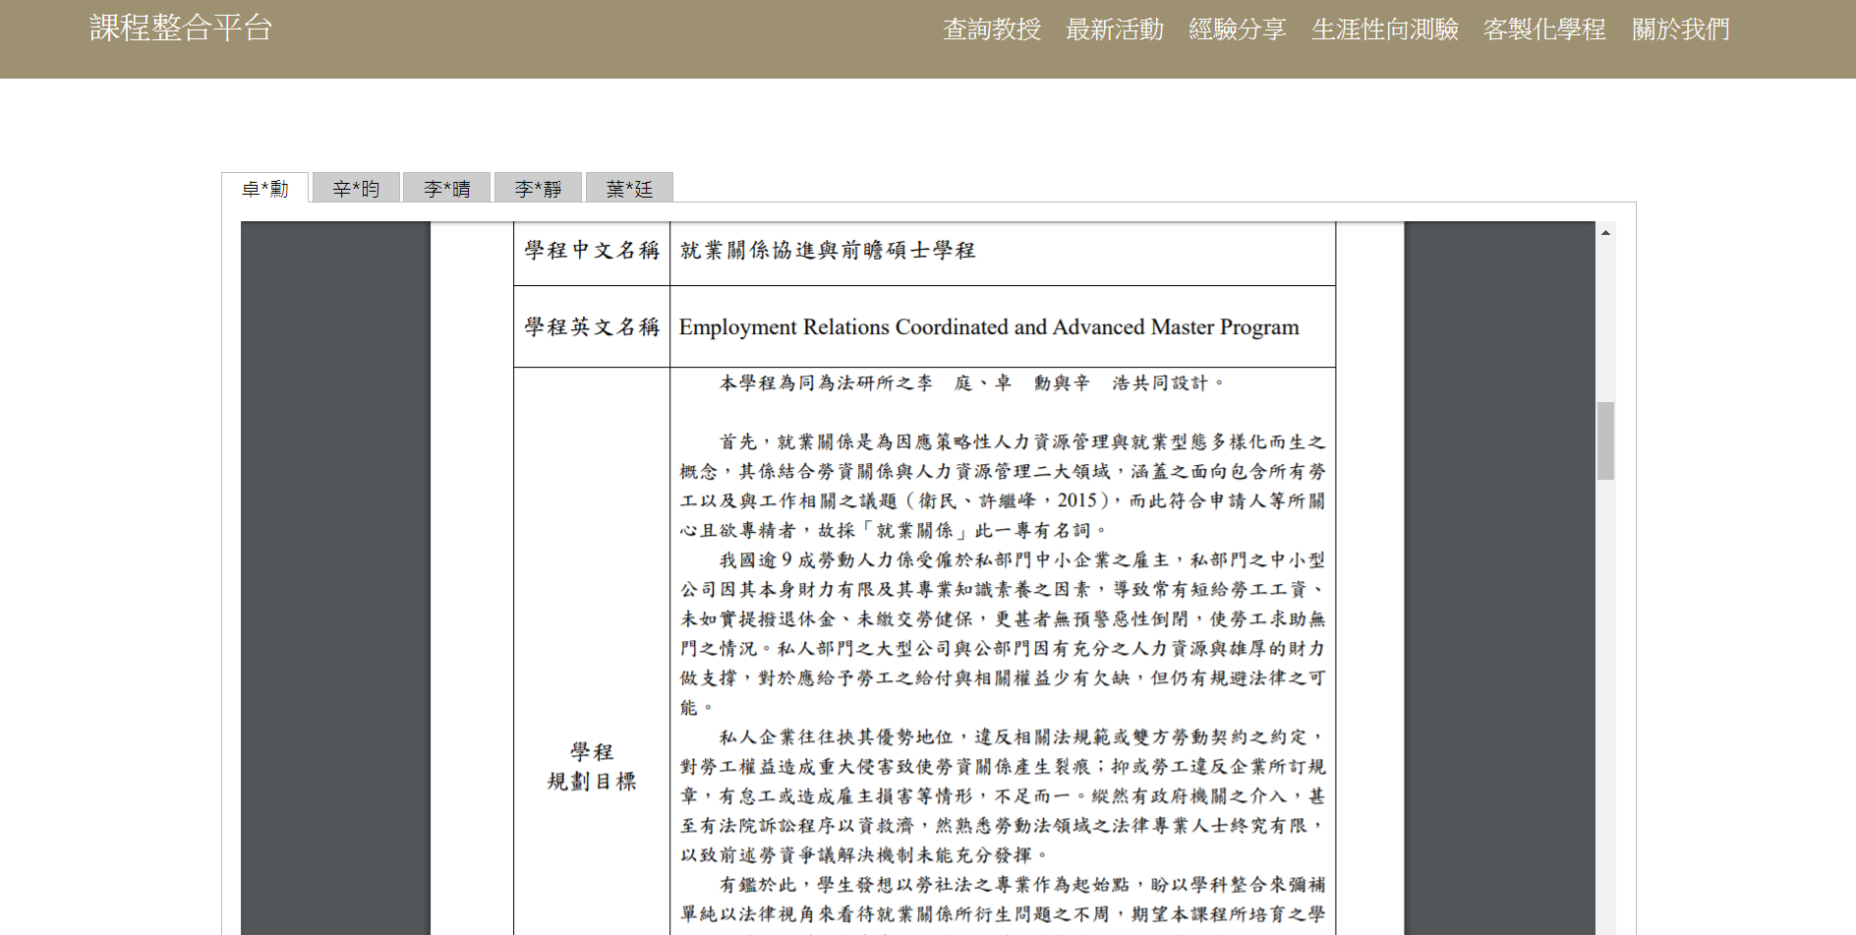
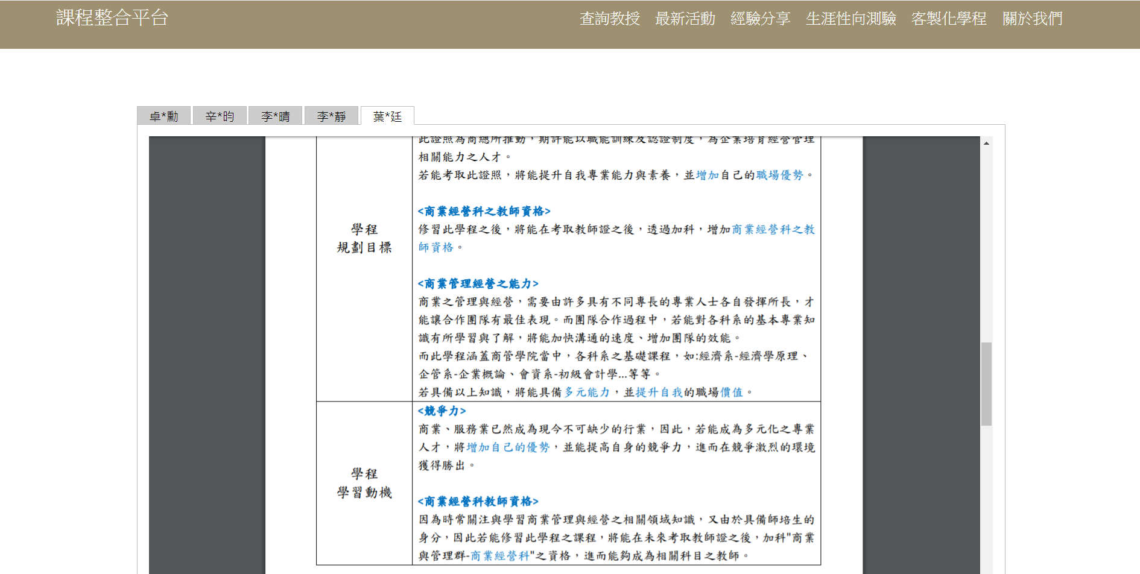

Slide 24
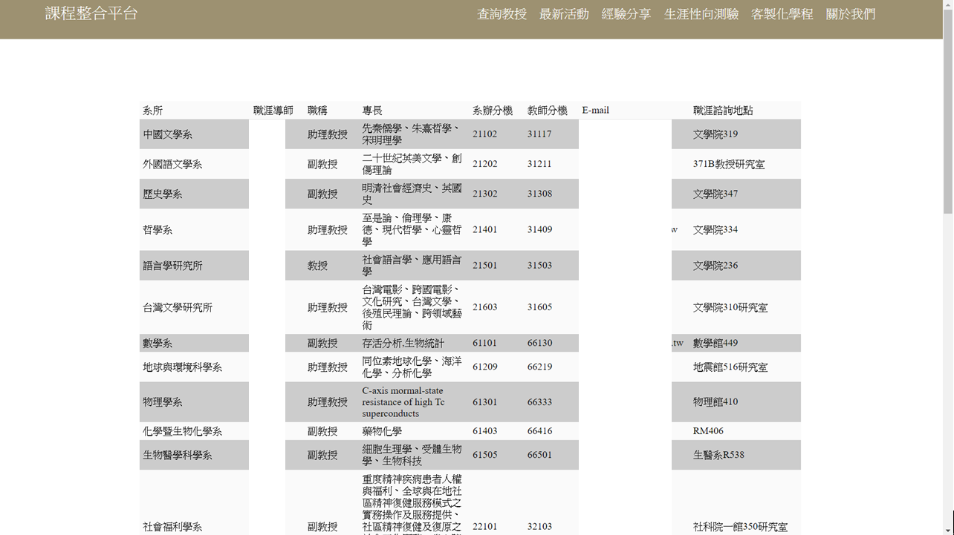

Slide 25
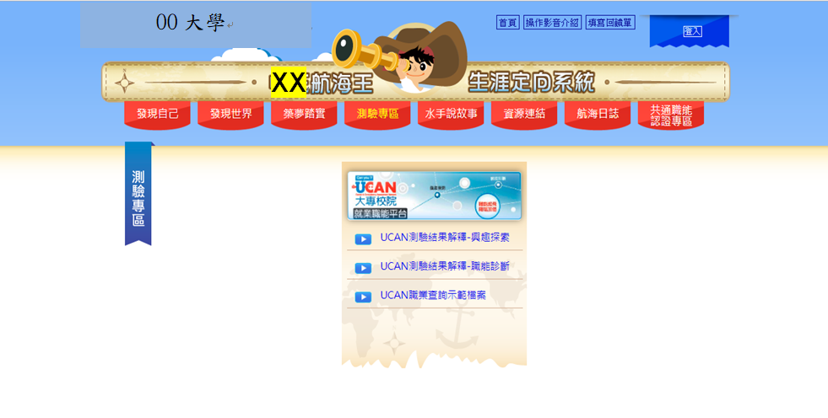
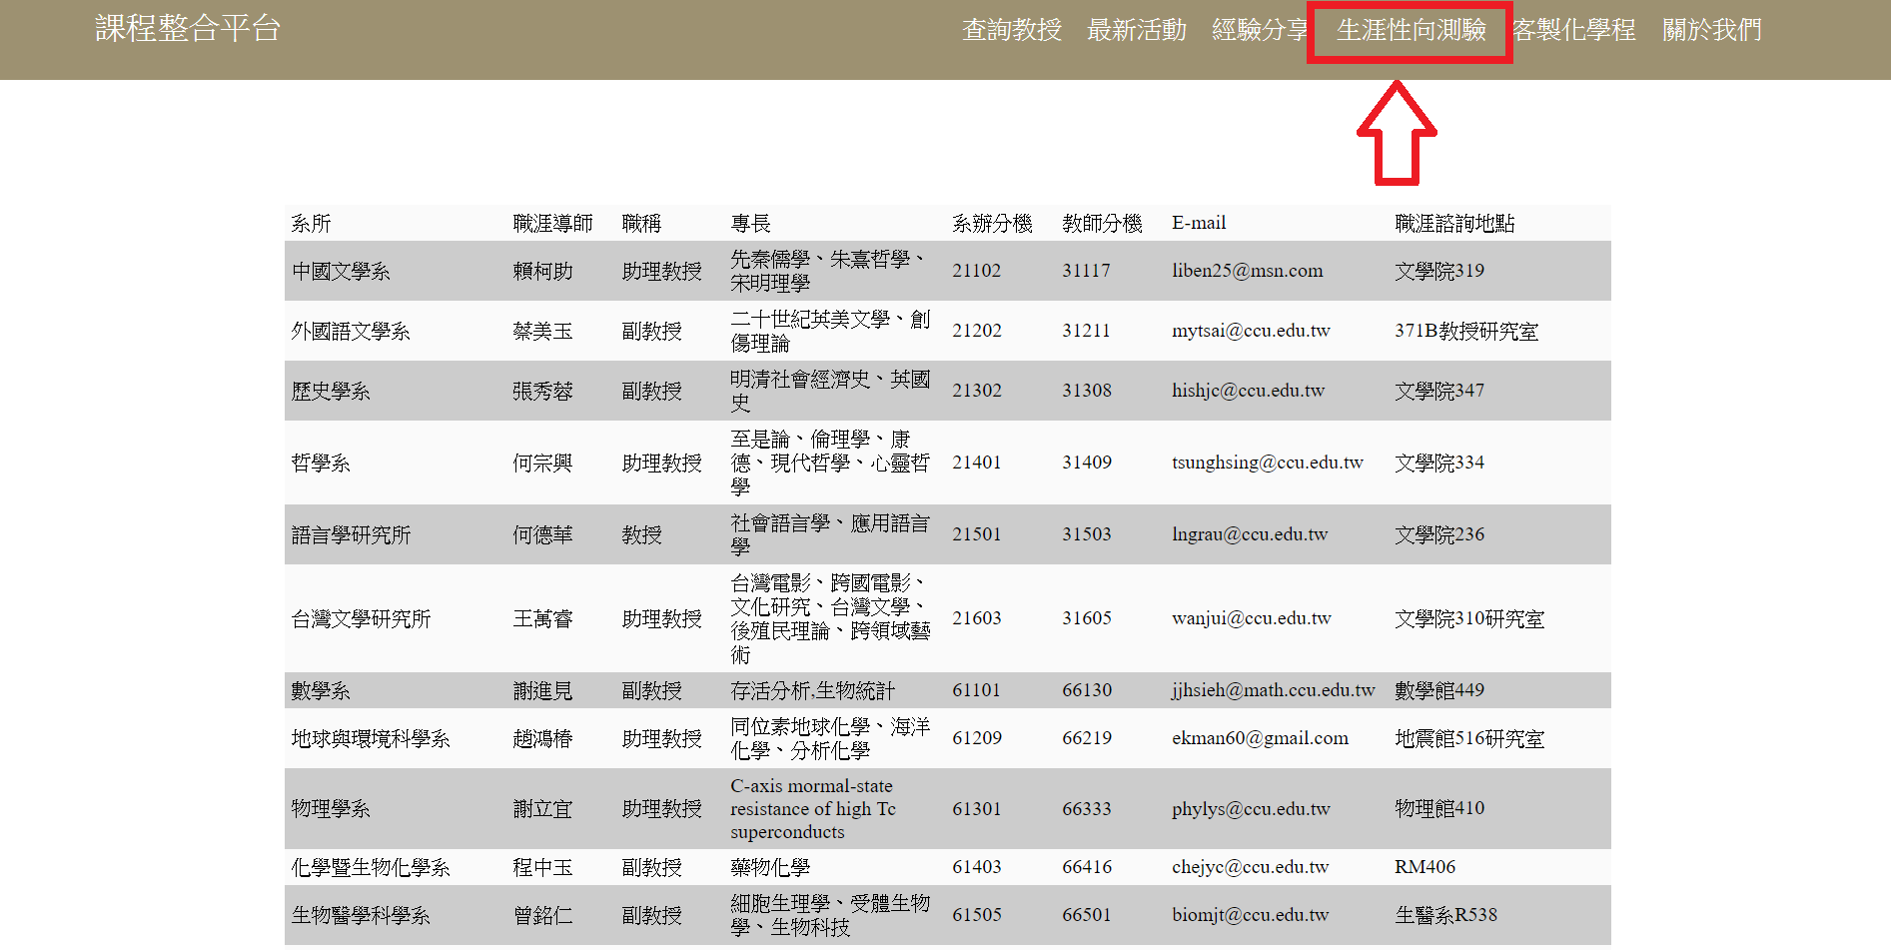

Slide 26
向專責單位提出建議
4
建立院系同門課程承認機制
第三學期計畫
校際課程
納入
客製化學程規劃
數位學習課程

Slide 27
THANK
YOU
1901 製作

